Slide 1
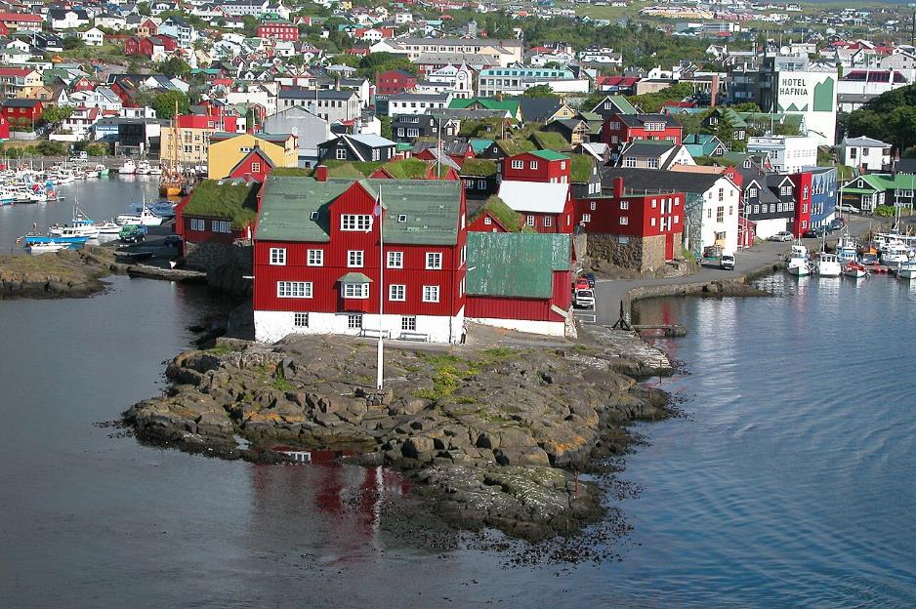
Lorient Vous présente Les Îles Féroé (Le Danemark )
La péninsule de Tinganes à Tórshavn, abritant le siège du gouvernement des Îles Féroé.

Slide 2
Les Îles Féroé sont un archipel autonome faisant partie du Royaume du Danemark. Elles sont composées de 18 îles rocheuses volcaniques situées entre l'Islande et la Norvège, dans l'océan Atlantique Nord. Elles communiquent via des tunnels routiers, des ferrys, des routes et des ponts. Les randonneurs et les ornithologues apprécient les montagnes, vallées et landes verdoyantes des îles, ainsi que les falaises côtières escarpées peuplées de milliers d'oiseaux de mer.

Slide 3
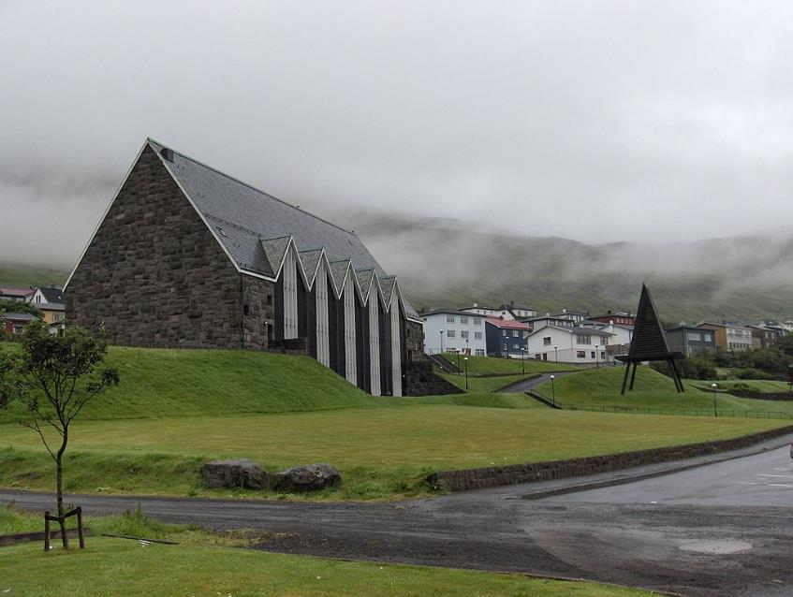
Église de Klaksvik, Îles Féroé

Slide 4
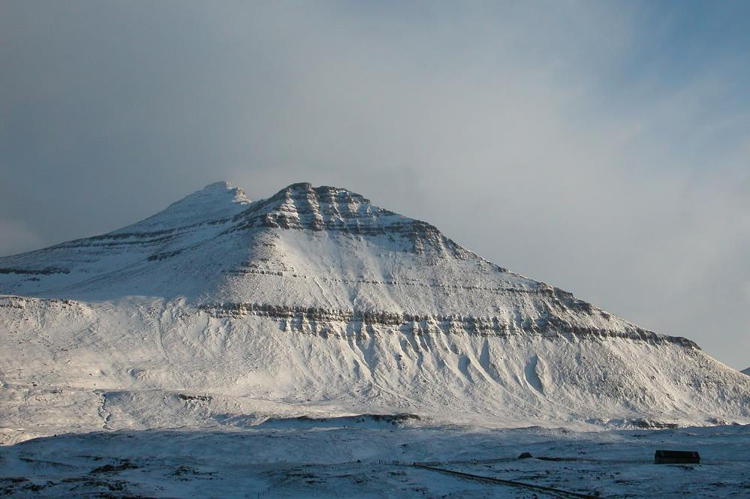
Slættaratindur (882m) sur Eysturoy , Îles Féroé . La plus haute montagne du pays.

Slide 5
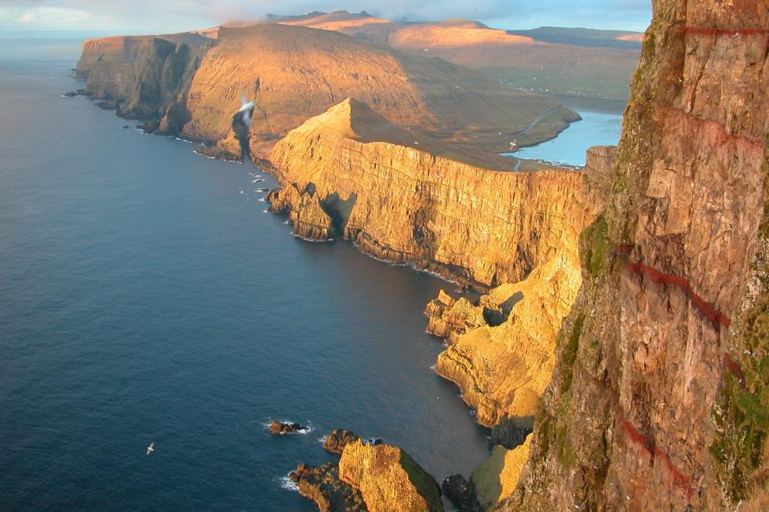
Falaises de Beinisvørð (470 m), côte occidentale de Suðuroy, au Sud.

Slide 6
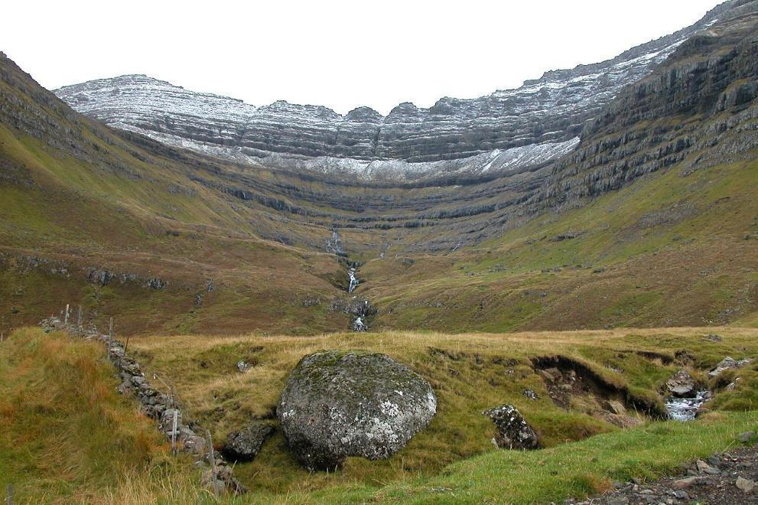
Cirque glaciaire et moraine à Kunoy au Nord. La superposition des coulées de basalte est visible dans la paroi.

Slide 7
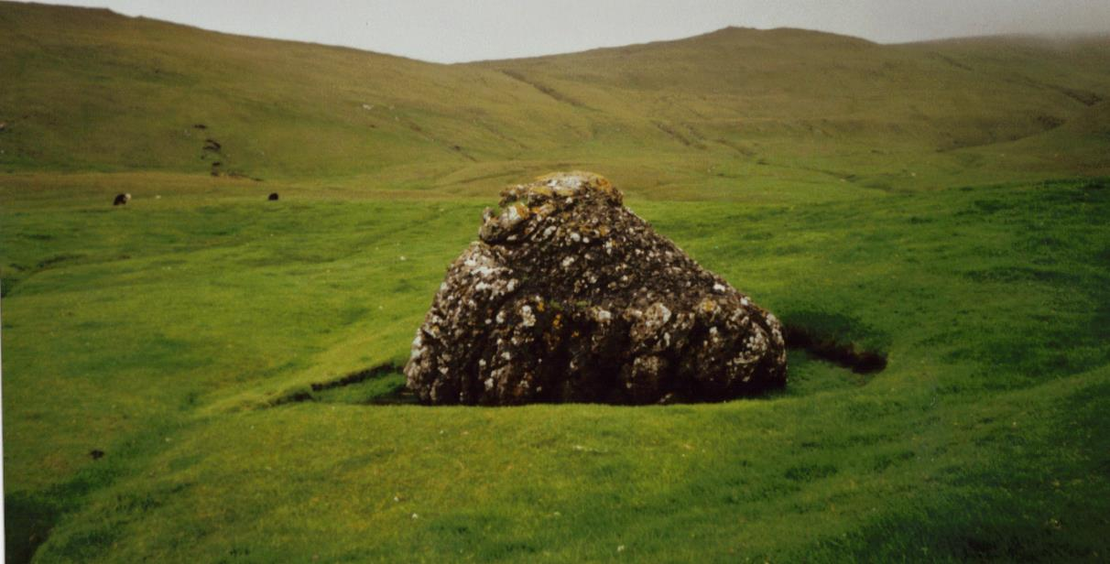

Slide 8

Timbre Féroé 046 fleurs de montagne (alchimella faeroensis)

Slide 9
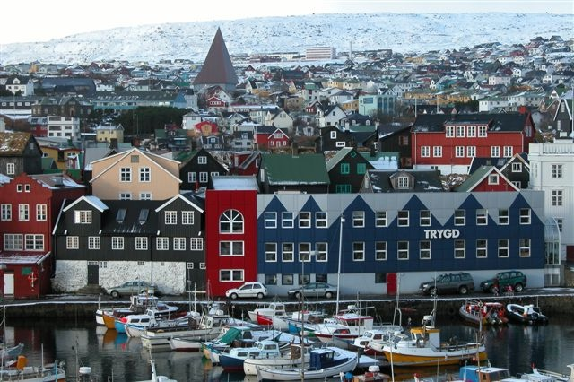
Eystaravág, la baie orientale du port de Tórshavn , îles Féroé .

Slide 10
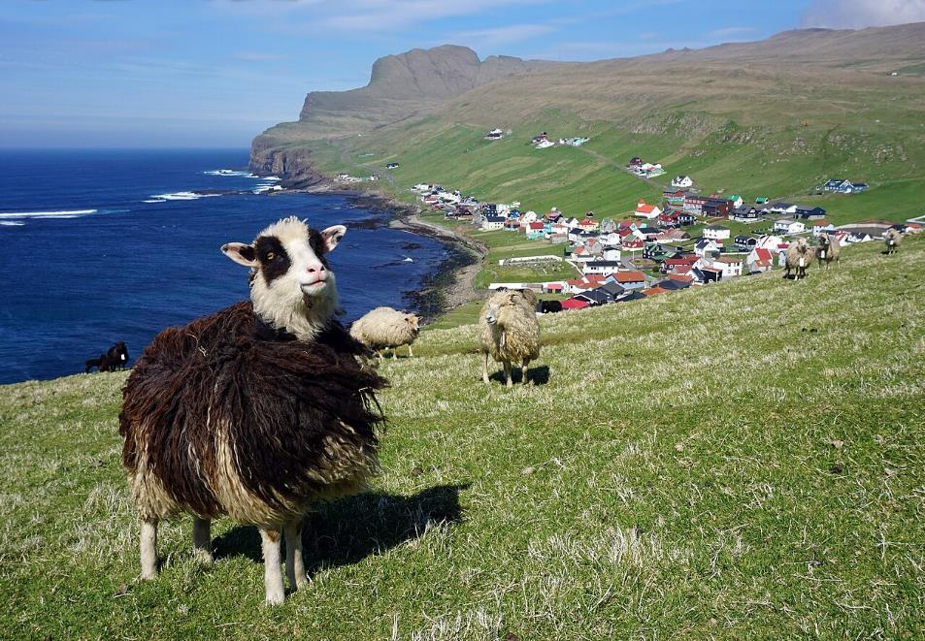
Mouton des Îles Féroé : quelque 80 000 animaux vivent en quasi-liberté sur l'archipel.

Slide 11
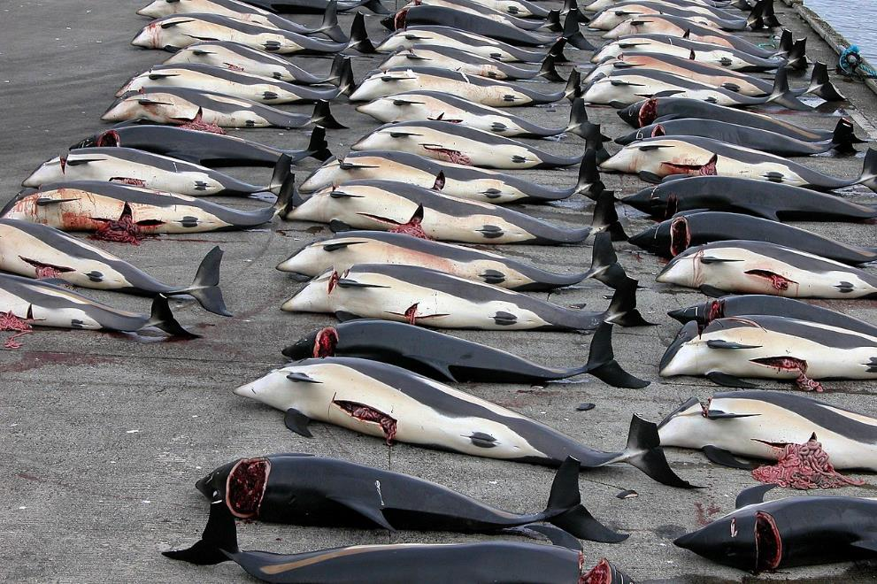
Dauphins à flancs blancs chassés lors du grind et alignés sur un dock à Hvalba, en août 2006.

Slide 12
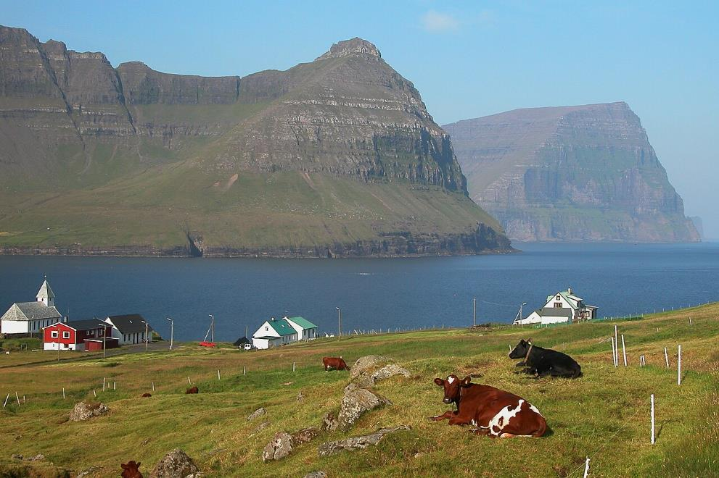
Viðareiði sur l'île Viðoy est le village le plus au nord des îles Féroé

Slide 13
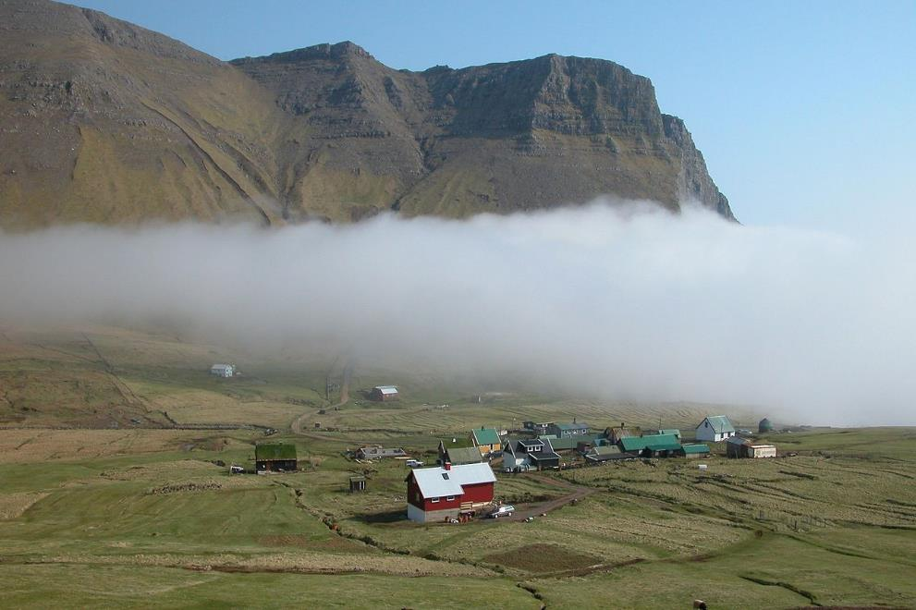
: Gasadalur, Îles Féroé

Slide 14
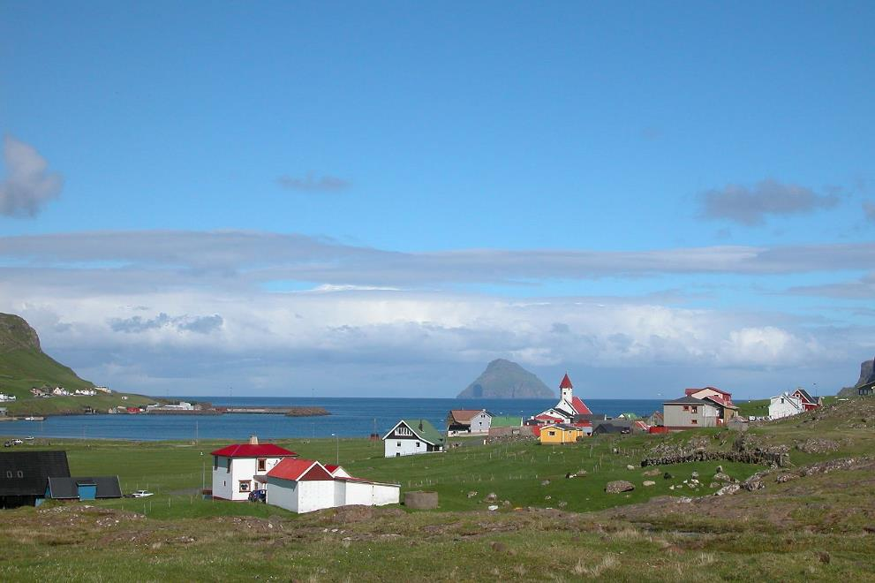
: Le village Hvalba aux Féroé ( Galerie des Féroé ).

Slide 15
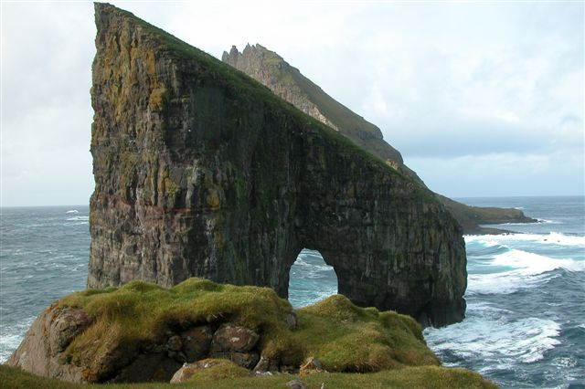
Drangarnir et Tindhólmur , Îles Féroé , octobre 2005

Slide 16
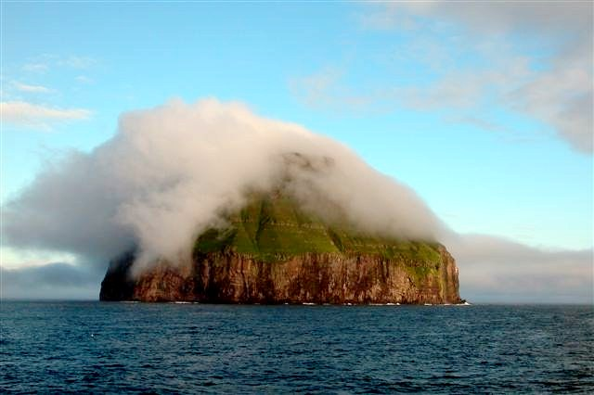
: L'île Lítla Dímun aux Féroé

Slide 17
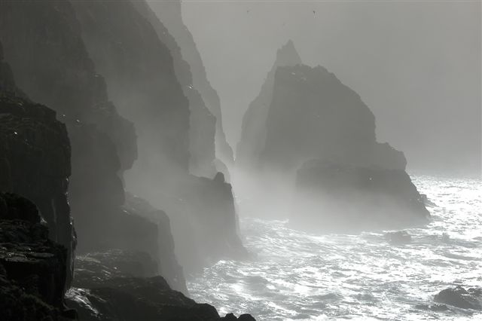
La côte à l'ouest de Lopra, Suðuroy

Slide 18
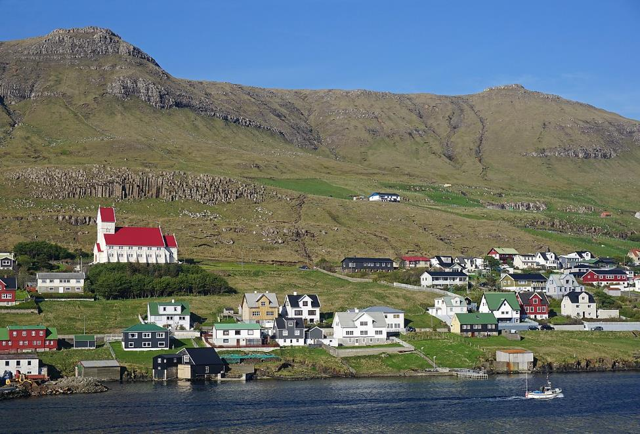
Tvøroyri, île de Suðuroy.

Slide 19
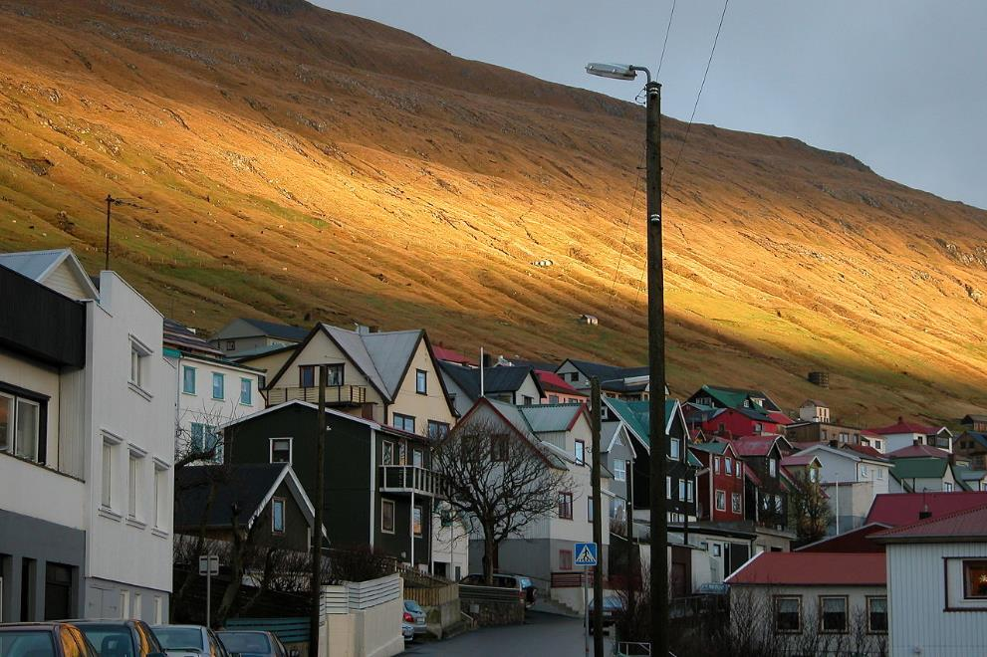
Vagur, Îles Féroé, en hiver, soleil sur la pente

Slide 20
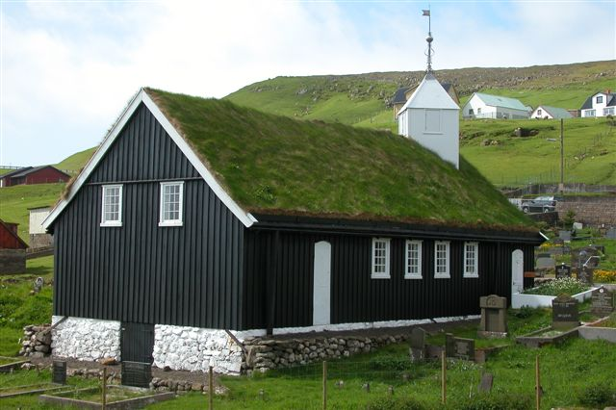
L'église de Porkeri (1847), île de Suðuroy.

Slide 21
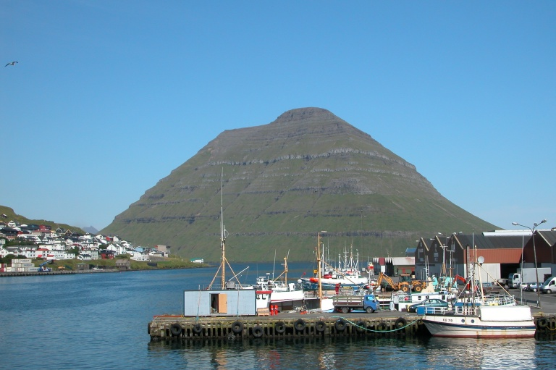
Le port de Klaksvík (seconde ville de l'archipel), île de Borðoy.

Slide 22
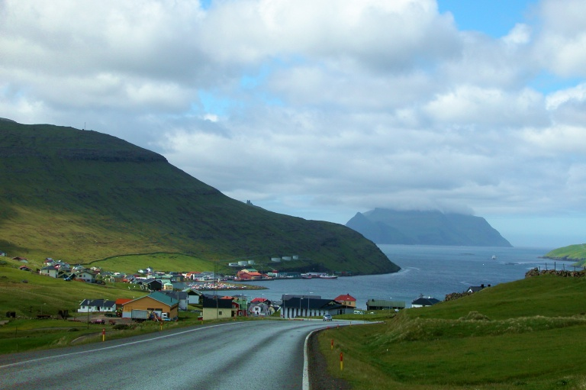
Sørvágur, île de Vágar et île de Mykines en arrière-plan.

Slide 23
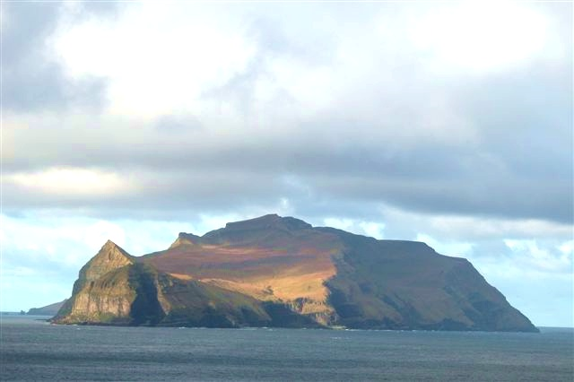
Mykines, îles Féroé

Slide 24
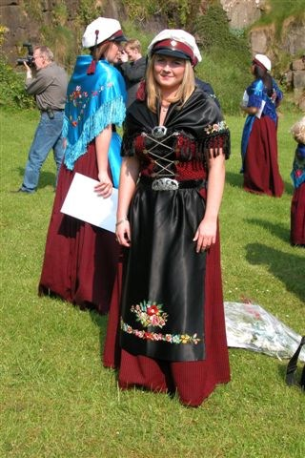
Étudiantes en costume de promotion (2003).

Slide 25
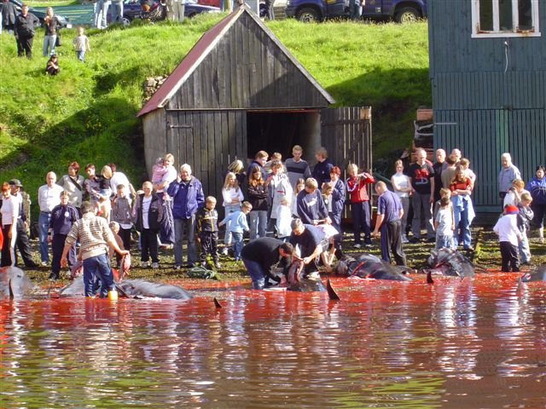
Chasse à la baleine dans les îles Féroé (Grindadráp) à Vágur

Slide 26
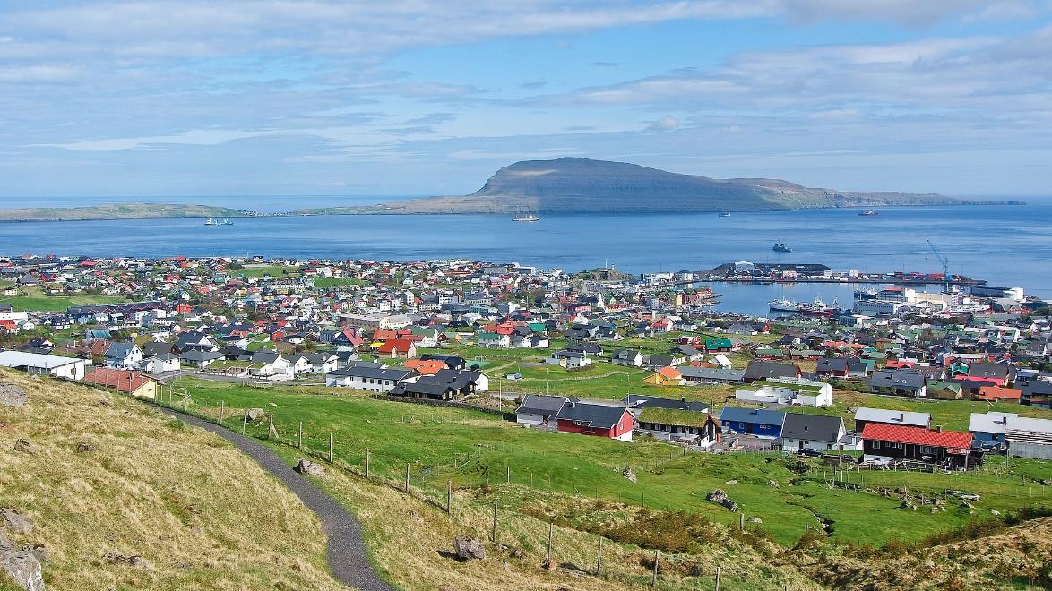
Vue de Tórshavn, Îles Féroé.

Slide 27
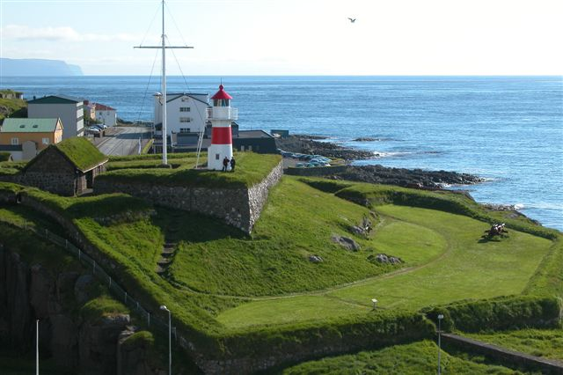
Le fort de Skansin

Slide 28
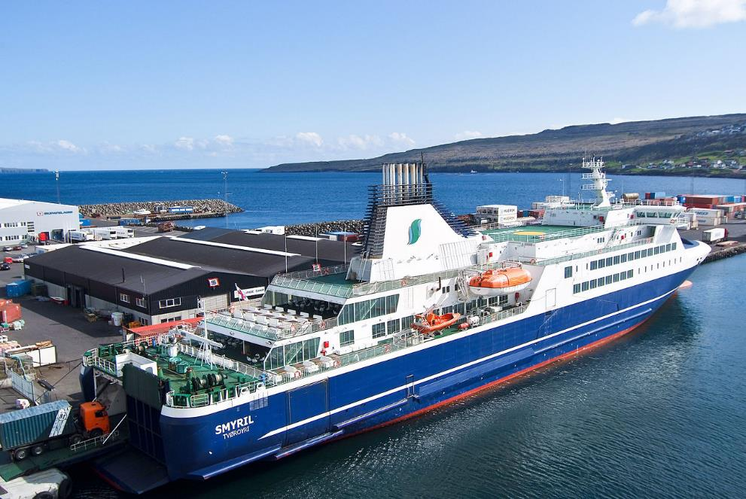
un ferry de la Smyril Line à Tórshavn

Slide 29
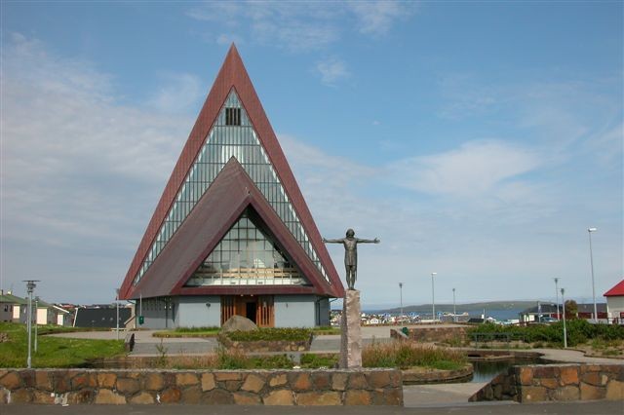
Vesturkirkjan, Tórshavn

Slide 30
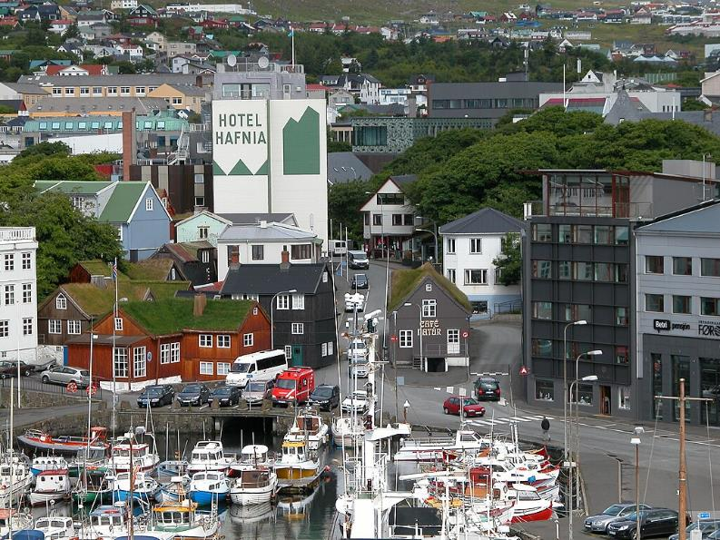
Lorient Vous A Présenté L’Île Féroé ( Le Danemark )
Les Images Et Le son Du net
Daniel

